Slide 1
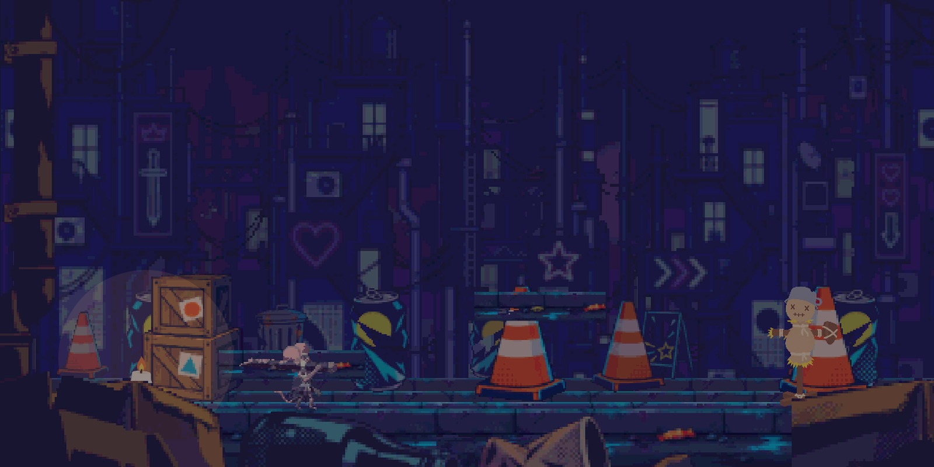
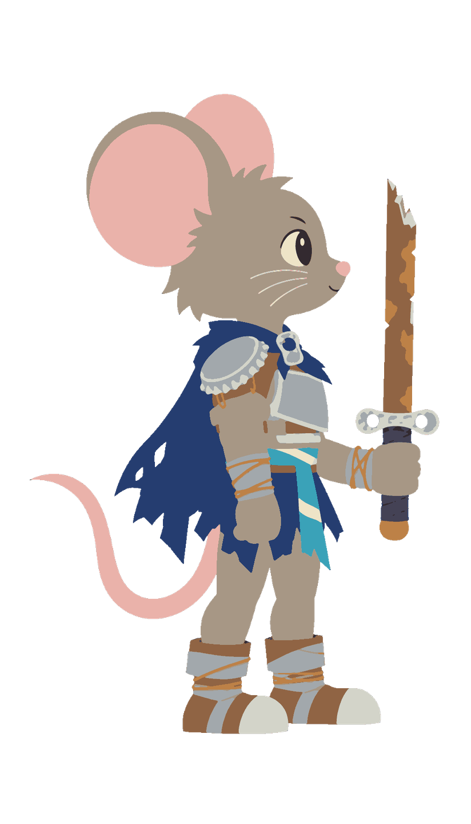
기사쥐
RatKnight
현대 도시에서 기사도를 꿈꾸는 꼬마 쥐의 픽셀 팝아트 액션
컨셉 기획서 · 작성자 정승운 · 작성일 2026-10-29 · 버전 v0.6
Notes:
찍!찍!!찍!!! IP 확장 작품 기사쥐의 컨셉 기획서 v0.6. 세계관을 현대 도시(뒷골목·하수도·버려진 지하철역)로 다시 잡고, 스킬 노드·벽 차기·두 번째 보스 레일 지네를 반영함.

Slide 2
목차
01
기획의도
02
원페이지 기획서
03
스토리 · 세계관
04
캐릭터
05
비주얼 가이드
06
액션 모션
07
이펙트 가이드
08
게임 루프 · 성장
09
적 · 보스 · 월드
10
제작 파이프라인

Slide 3
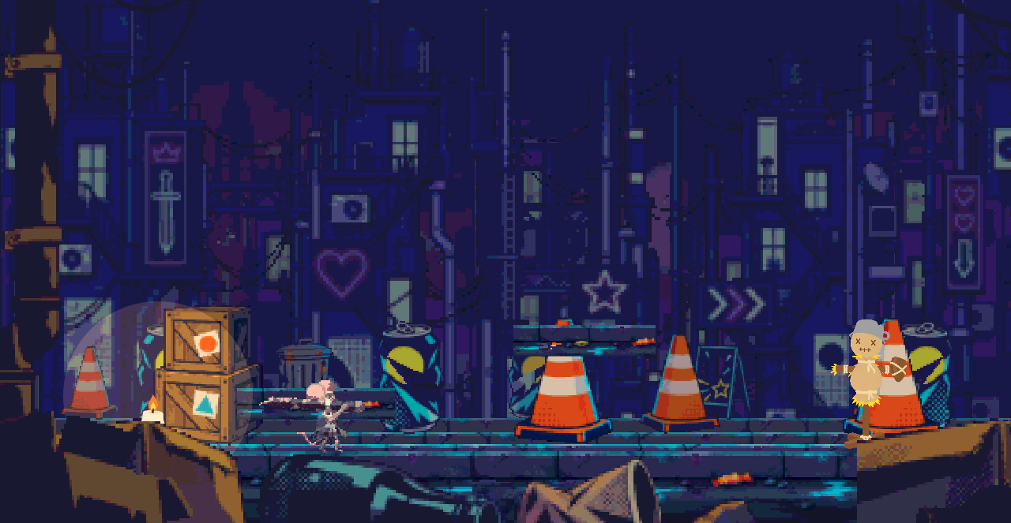
기획의도
원작 「찍!찍!!찍!!!」 기사쥐 초필살기의 시원한 베기를 한 판 내내 손으로 느끼게 하는 것이 목표
귀여운 겉모습과 날카로운 손맛의 대비. 보기엔 동글동글, 치면 묵직함
탐험과 성장이 엮인 메트로베니아 구조.
레퍼런스: 할로우 나이트, 카타나 제로, 이나리
웹 프로토 실제 화면 — 밤의 뒷골목

Slide 4
원페이지 기획서
항목 | 내용
장르 | 2D 횡스크롤 액션 메트로베니아 (방 연결 + 능력 잠금)
플랫폼 | PC (웹 프로토 → 웹 빌드 → 유니티 본편)
핵심 재미 | 몸을 감아 도는 베기의 손맛, 끊김 없는 이동·베기·대시·내려찍기 연결
주인공 | 도시의 꼬마 기사쥐. 병뚜껑 견갑과 파이프 검으로 시작
목표 | 뒷골목·하수도·버려진 지하철역을 지나 전설의 명검에 닿는 여정
성장 | 치즈 경험치로 레벨업 → 노드 포인트로 그물형 스킬 노드 습득, 탐험 아이템으로 새 길
차별점 | 플랫 그림 + 코드 셰이더·망점·픽셀화, 칼끝을 따라 휘는 칼빛, 팝아트 데미지 숫자
한 줄 요약 — 도시의 쓰레기로 기사 장비를 만든 꼬마쥐가 명검을 찾아가는 픽셀 팝아트 액션

Slide 5
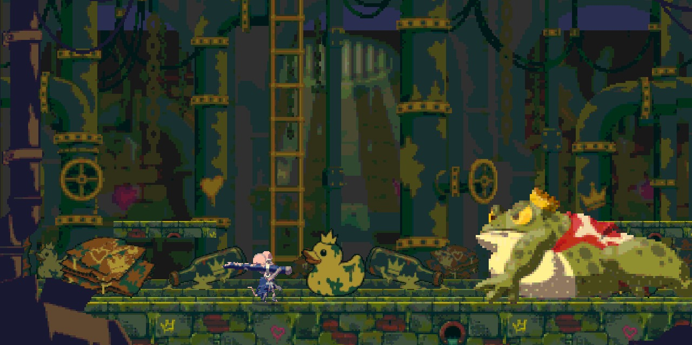
스토리 · 세계관
찍찍찍의 기사 쥐의 이야기를 동경한 현대 도시의 평범한 꼬마쥐가 낭만을 찾아 모험하는 이야기
현대 인간 도시의 하수구에 사는 꼬마쥐. 주운 쓰레기로 기사 장비를 맞춰 입음
뒷골목 / 하수도 / 버려진 지하철역으로 이어지는 연결된 방을 탐험
여정의 끝에 전설의 명검 획득
하수도 — 첫 보스 개굴대왕의 웅덩이
밤의 뒷골목
→
도시 하수도
→
버려진 지하철역
→
…
→
명검 (미정)

Slide 6
캐릭터 — 견습 기사쥐
비율
실크송·스컬풍 어린이 체형(약 2.2등신). 큰 머리 + 굵은 팔다리
귀여운 이미지를 강조
색
남색 망토 + 재활용 플라스틱의 시안·자홍. 흰·노랑·주황 칼빛이 몸 위에서 잘 읽히는 조합
무기
납작하게 찌그러진 파이프 조각 검. 전기테이프 손잡이, 캔 따개 고리 가드. 손잡이 중심 피벗
그림
완전 플랫(명암·외곽선 없음)으로 생성. 명암은 코드 셰이더, 도트는 코드 픽셀화
애니
컷아웃 리그 + 극한 순간만 통그림 프레임 (예: 공처럼 몸을 만 공중 회전)

Slide 7
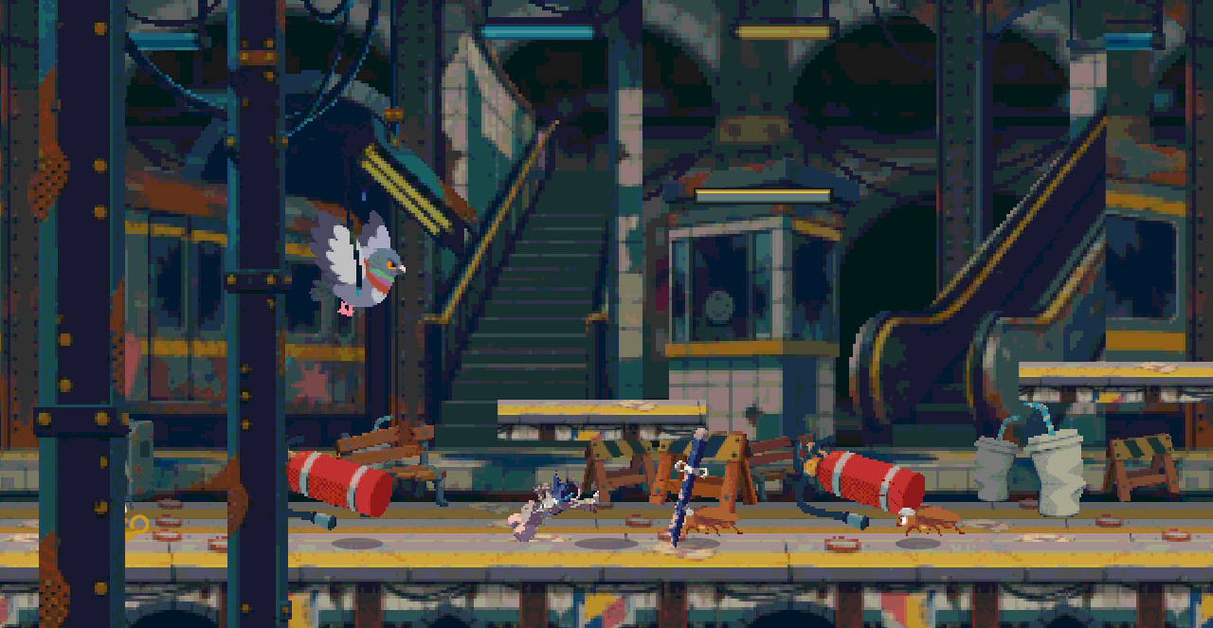
비주얼 가이드
1
플랫 → 코드 픽셀화
캐릭터·배경·적 모두 플랫하게 생성하고 픽셀화는 코드에서. 그림 규칙 통일
2
셰이더 명암
실루엣 쿠션 법선 → 셀 2단 + 망점. 빛 각도 24방향 미리 구워 회전해도 빛 유지
3
원근 레이어
화면 높이 세트 판을 여러 깊이로 겹침. 멀수록 흐리고 느리게, 앞일수록 선명하고 빠르게
연출 톤: 팝아트 + 젠레스 존 제로 — 망점 명암, 팝아트 데미지 숫자, 임팩트 컷(화면 반전), 슬로우 줌

Slide 8
기본 모션
대기
달리기
점프 · 낙하
이단 점프
펜싱 자세, 숨쉬기·망토·꼬리 흔들림
큰 보폭 치비 달리기, 칼은 등에
약 152px, 짧게 누르면 낮게
탐험 아이템. 합쳐 약 280px
대시
피격
사망
벽 차기
C·Shift 또는 F 짧게. 잔상, 공중 1회
뒤로 밀리며 흰 번쩍, 1초 무적 깜빡임
무릎 → 쓰러짐, 마지막 쉼터에서 부활
벽에 붙어 미끄러지다 박차 오름. 스킬 노드

Slide 9
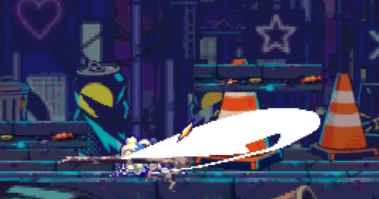
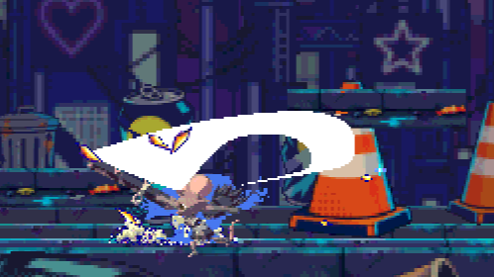
평타 3타 — 끊기지 않는 루프
1타
2타
3타
↺ 뒤돌기
수평 회전 궤도를 위로 기울인 올려 베기. 몸을 숙이며 날듯 내딛고, 칼빛은 캐릭터 앞에 크게 펼침
크게 올려치며 칼이 머리 위를 넘어 등 뒤로. 그 회전으로 뒤돌아선 자세 그대로 대기
뒤로 돈 자세에서 앞으로 한 바퀴 돌며 벰. 칼이 등 뒤에 남은 채 끝 → 다시 1타가 그 칼을 앞으로 베어 넘김
3타 다음 공격은 다시 1타 — 뒤로 넘어간 칼을 앞으로 베어 넘기며 끊김 없이 반복

Slide 10
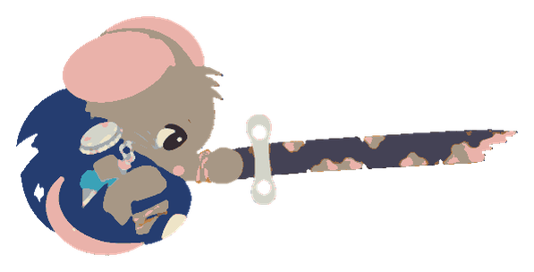
공중 · 특수 기술
공중 세로 회전
기본
공중 공격. 살짝 솟아오르며 몸을 공처럼 말고 앞으로 한 바퀴(제다이 점프). 칼빛이 세로 바퀴로 남음
내려찍기
노드
공중 ↓ + 공격, 공중 회전 도중에도 끊고 나감. 튕기지 않고 땅까지 꽂히며 아래 적을 양옆으로 밀어냄(보스 제외)
공중 세로 회전 — Codex 통그림 프레임, 리그와 같은 셰이더
충전 돌진
노드
F·우클릭 길게. 칼을 뒤로 빼며 웅크려 기 모음(빛줄기·줌·섬광) → 떼면 돌진 + 마무리 베기. 충전량만큼 거리·칼빛·판정 증가

Slide 11
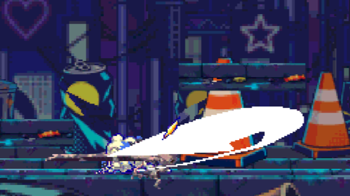
이펙트 가이드
칼빛 = 칼끝 길을 따라 휘는 4겹 리본. 나타날 때 흰 단색 → 노랑 → 부서지며 주황
칼에 붙는 머리가 꼬리보다 두껍게, 꼬리부터 차례로 사라짐
흰 단계 동안 칼도 흰색. 평타는 칼 앞쪽에 큰 칼빛, 공중 공격은 흰 단계 동안 칼에 붙음
타격 = 적 반대쪽에서 섬광·빛줄기·파편이 베기 방향으로 뻗어 나감
타격 표시는 팝아트 데미지 숫자. 보스 외침·LEVEL UP 같은 특정 글자는 폰트로 팝아트 느낌을 살림
임팩트 컷(화면 반전)·히트스톱·막타 슬로우 줌, 기 모으기 빛줄기 + 줌 + MAX 섬광
1타 올려 베기 — 칼 앞쪽에 크게 펼쳐지는 4겹 칼빛

Slide 12
기본 게임 루프
탐험
연결된 방, 출구로 이동
새 길
전투
이단 점프·벽 차기로 막힌 곳 돌파
벌레·비둘기·보스와 싸움
↻
쉼터
치즈 획득
저장·회복·부활, 스킬 노드 창
쓰러진 적이 경험치를 떨굼
레벨업
노드 포인트 +1 (최대 Lv8)

Slide 13

성장 · 스킬 노드
요구 Lv | 종류 | 노드 · 효과
Lv1 | 시작 | 기사의 다짐 — 모든 길의 시작
Lv2 | 기술 | 내려찍기 — 공중 ↓ + 공격
Lv2 | 능력치 | 날 세우기 — 공격력 +20%
Lv2 | 능력치 | 병뚜껑 덧대기 — 최대 체력 +1
Lv3 | 기술 | 충전 돌진 — 길게 모았다 돌진 베기
Lv4 | 기술 | 벽 차기 — 벽 미끄러짐 + 박차 오르기
Lv5 | 능력치 | 기사의 일격 — 공격력 +20%
Lv5 | 능력치 | 캔 조각 흉갑 — 최대 체력 +1
치즈 = 경험치
쓰러진 적이 치즈를 떨구고 플레이어에게 빨려 옴. 레벨마다 노드 포인트 1, 최대 Lv8
탐험 아이템 · 노드 규칙
노드 창은 쉼터 촛불에서만. 이웃 노드 + 요구 레벨 + 포인트 1

Slide 14
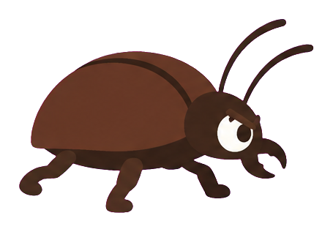
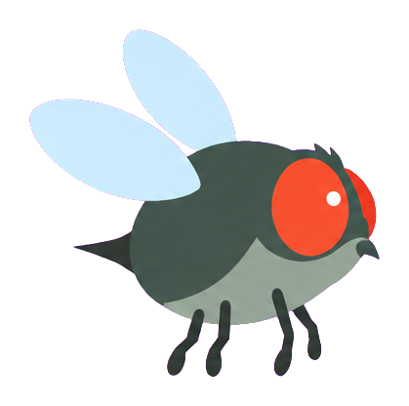

적 · 도시와 하수도
쉼터 촛불
닿으면 불이 켜지며 저장·체력 회복
밤의 뒷골목
딱정벌레
날파리
쉼터 · 딱정벌레 · 훈련 허수아비
바닥을 기다 다가오면 0.6초 몸을 젖혔다가 돌진. 체력 24
공중에서 맴돌다 젖히고 플레이어 쪽으로 급강하. 체력 16
네온 골목
딱정벌레 2 · 날파리 · 이단 점프 · 체력 조각
비상계단 아래 → 하수도
몸통 박치기는 적이 공격하는 순간(돌진·급강하)에만 피해. 걷는 적에겐 내딛으며 베어 들어갈 수 있음
쉼터 · 명검 자리 · 보스 개굴대왕

Slide 15
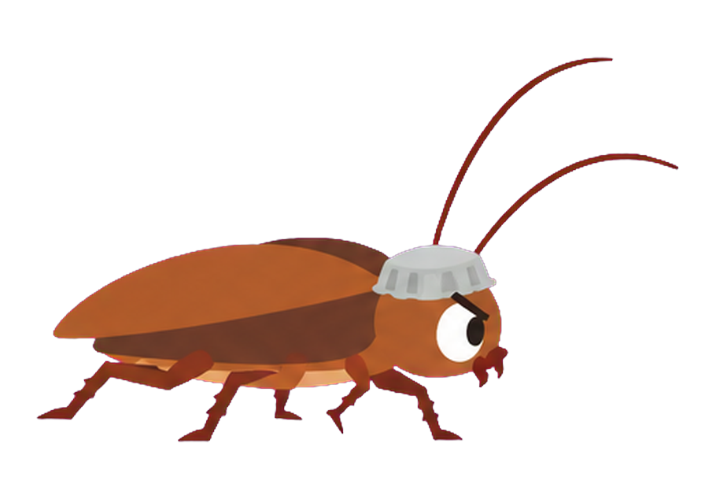
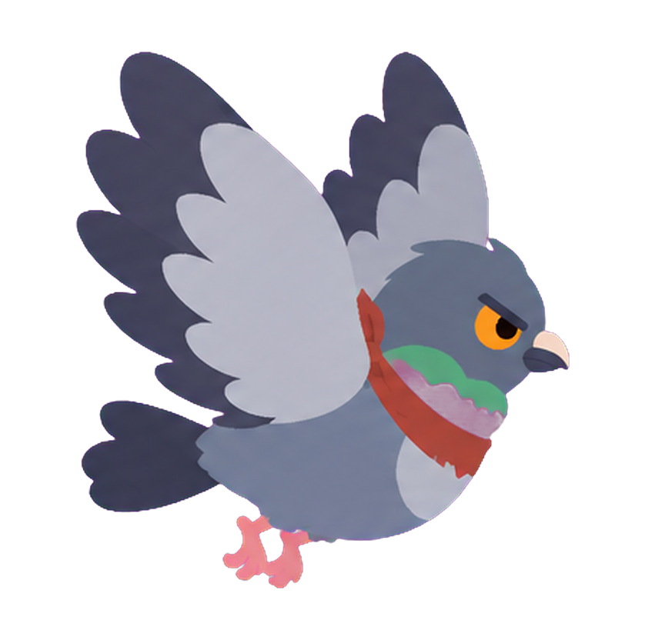
적 · 버려진 지하철역
쉼터 촛불
닿으면 불이 켜지며 저장·체력 회복
버려진 승강장
바퀴벌레
비둘기
쉼터 · 바퀴벌레 2 · 비둘기
천장 배관에서 낙하 덮침. 멈칫·질주 반복, 꺾는 속임수. 체력 20
거리 유지. 깃털 3개 부채꼴 투척과 U자 훑기 급강하를 번갈아 사용. 체력 22
환기 수직갱
양쪽 위 출구는 벽 차기 전용, 비상계단 지름길
폐선로 → 종착역
바퀴벌레는 체력이 절반 아래로 떨어지면 도약 덮침. 비둘기 깃털은 투사체 판정
쉼터 · 바퀴벌레 3 · 비둘기 2 · 보스 레일 지네

Slide 16
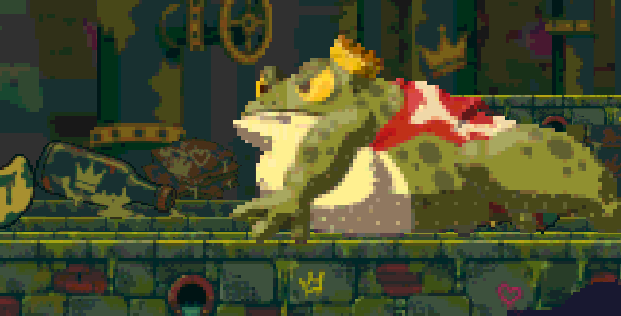
보스 — 하수도의 왕 개굴대왕
혀
빈틈
눈이 번쩍이며 0.6초 조준 → 일직선 발사. 맞으면 끌려가 한 번 더, 빗나가면 혀가 바닥에 박혀 1초 빈틈
짓누르기
점프
화면 위로 사라졌다 그림자가 커지며 쿵 → 양옆 충격파는 점프로 회피, 착지 직후 빈틈
빈틈 동안 피해 2배, 박힌 혀를 베면 휘청
물방울
원거리
볼을 부풀렸다 포물선 3발, 떨어진 자리에 잠깐 웅덩이. 2페이즈(50%)엔 붉어지며 빨라지고 짓누르기 뒤 곧바로 혀 공격

Slide 17
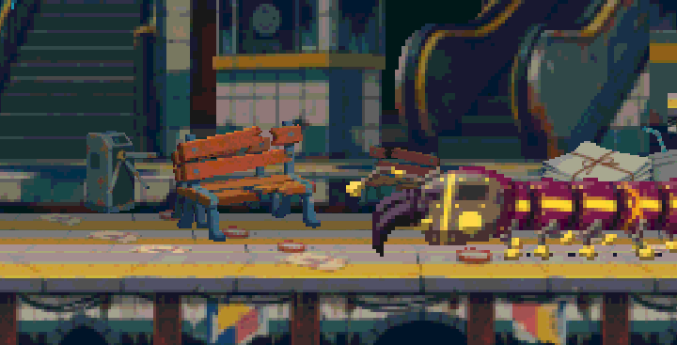
보스 — 종착역의 주인 레일 지네
레일 돌진
점프
화면 밖으로 빠졌다 화면 끝 전조등 경고(빠앙!) → 바닥을 관통 돌진. 낮은 몸이라 점프로 넘김
천장 낙하
빈틈
위로 사라진 뒤 돌가루와 커지는 그림자 → 머리부터 수직 낙하, 머리가 바닥에 박혀 빈틈
마디 판정: 금 간 마디 1.5배 · 머리·꼬리 1배 · 단단한 마디 0.5배(팅!), 빈틈 땐 전부 2배
집게 내려치기
빈틈
앞몸을 높이 세웠다 내려찍고 불꽃 충격파(점프 회피). 2페이즈엔 금 간 마디 4개, 돌진 왕복·내려치기 2연속

Slide 18
제작 파이프라인
→
→
1
웹 프로토
2
웹 빌드
3
유니티 이식
모션·이펙트·루프를 코드 표로 확정
공유·피드백
리그 구조·모션 표를 그대로 옮김
그림 제작
생성
키잉
리그
마감
Codex로 플랫하게 생성
자홍을 빼고 덩어리별로 자름
통그림에 맞춰 부위·칼 자리 기록
코드 셰이더 명암 + 픽셀화
그림 규칙: 픽셀아트로 뽑지 않고 플랫하게 → 픽셀화는 코드. 리그로 힘든 극한 자세만 통그림 프레임

Slide 19
다음 단계
1
UI 그림
2
보스 · 지역
UI 시트(하트·레벨 배지·경험치 막대·보스 막대)를 잘라 캔버스 HUD로 교체. 노드 창도 함께 정리
종착역 너머 다음 지역(미정), 벽 미끄러짐 자세·벽 덩어리 그림
3
장비 · 명검
4
유니티 이식
장비 업그레이드 단계, 명검 정체·효과 확정. 아직 미정
직접 플레이 피드백으로 수치 조정 → 확정된 모션 표·리그·루프를 유니티로

